Slide 1
Муниципальное казенное дошкольное образовательное учреждение
города Новосибирска «Детский сад № 395 компенсирующего вида»
Выполнил: Рахматулин Марат
Группа «Василек»
Руководитель: Белоусова Е.Н
Инструктор по физической культуре

Slide 2
История возникновения
В древнегреческом городе Олимпия устраивались состязания - Олимпийские игры. Они проводились один раз в четыре года

Slide 3
Существует легенда о том, то Геракл сам отмерял дистанцию для бега, она равнялась 600 его стопам. Так появилась одна из наиболее распространенных мер длины в Древней Греции «стадий».Отсюда возникло слово «стадион». 1 стадий = 192 метра 27 сантиметров. Атлеты делились на четверки, из каждой четверки победители участвовали в финале. Победителю присваивался титул ОЛИМПИОНИКА и одевался на голову лавровый венок.

Slide 8
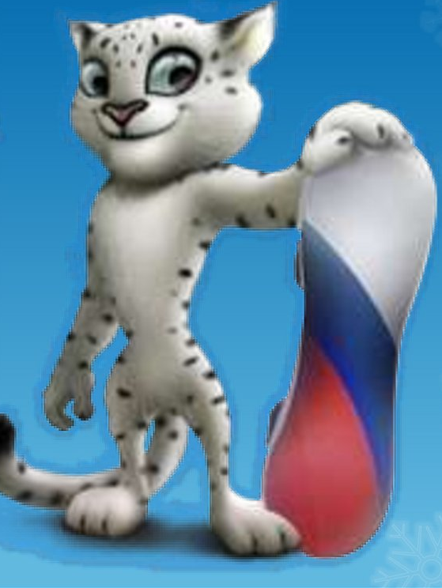
Талисманы Олимпийских
игр в Сочи 2014 года

Slide 9
За полярным кругом в ледяном иглу живет
белый мишка. В его доме все сделано изо
льда и снега: снежный душ, кровать,
компьютер и даже спортивные тренажеры.
Белый мишка с раннего детства воспитывался
полярниками. Именно они научили его
кататься на лыжах, бегать на коньках и
играть в керлинг. Но больше всего белому
мишке понравилось кататься на спортивных
санках. Он стал настоящим саночником и
бобслеистом, а его друзья – тюлени и
морские котики - с удовольствием
наблюдают за его победами. Теперь они
вместе устраивают соревнования по этим
видам спорта, и долгой полярной ночью им
некогда скучать!

Slide 10
Зайка – самая активная
жительница зимнего леса. Ее друзья всегда удивляются – и как она все успевает!? Ведь Зайка не только успевает учиться в Лесной Академии на «отлично», помогать маме в семейном ресторанчике «Лесная запруда», но и участвовать в различных
спортивных соревнованиях.
Зайка уверяет своих друзей,
что у нее нет никакого
секрета: просто она очень
любит спорт.

Slide 11
Горный спасатель-альпинист Леопард живет
в кроне огромного дерева, которое
растет на самой высокой скале в
заснеженных горах Кавказа. Он всегда
готов прийти на помощь и не раз спасал
расположенную неподалеку деревню от
лавин.
Леопард – прекрасный сноубордист, он
научил этому виду спорта всех своих
друзей и соседей. У Леопарда веселый
нрав, он не может жить в одиночестве и
очень любит танцевать.

Slide 12
Олимпийские награды

Slide 13
Пьедестал

